Slide 1
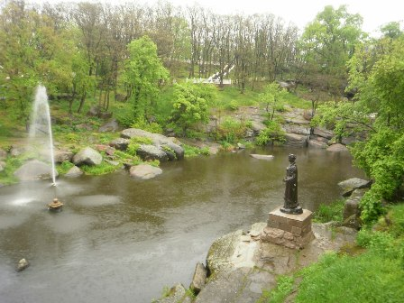
Розрізняю власні і загальні назви
Українська мова
3 клас. Розділ 4.
Іменник
Урок 58

Slide 2
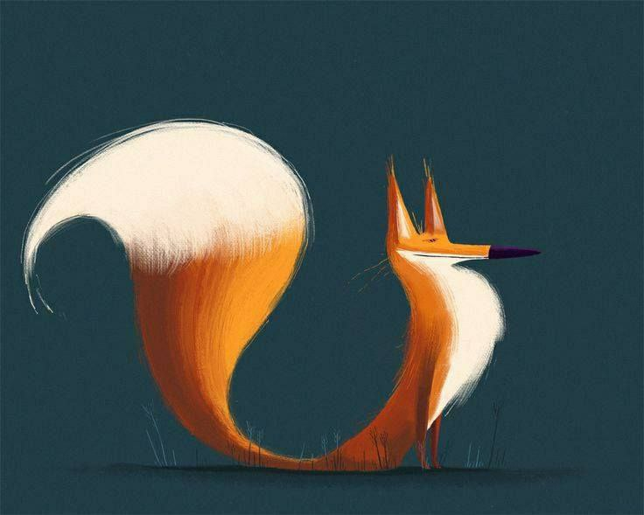
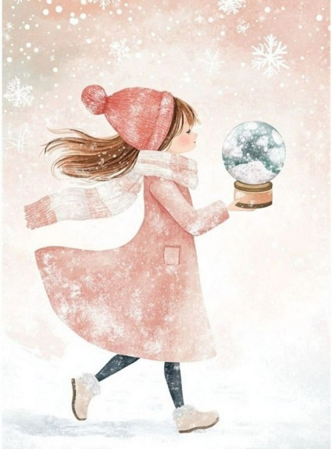
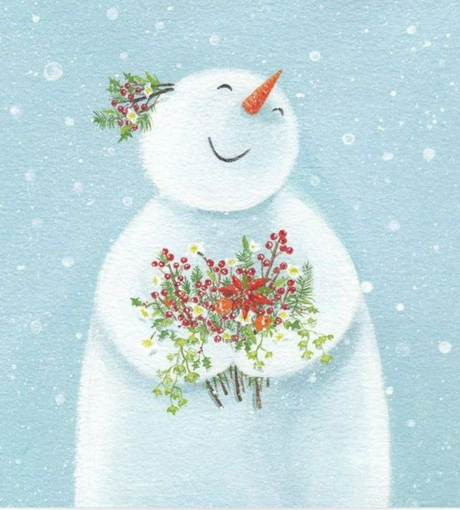
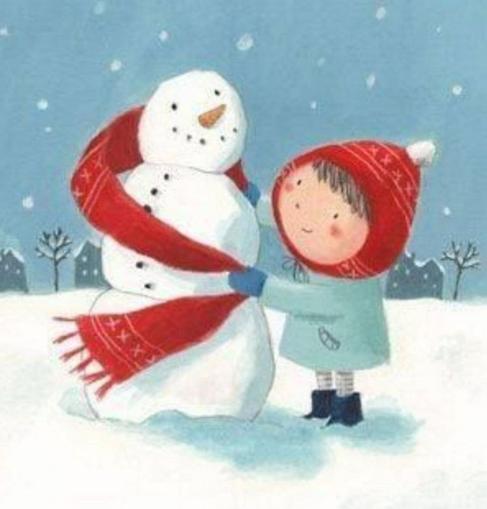
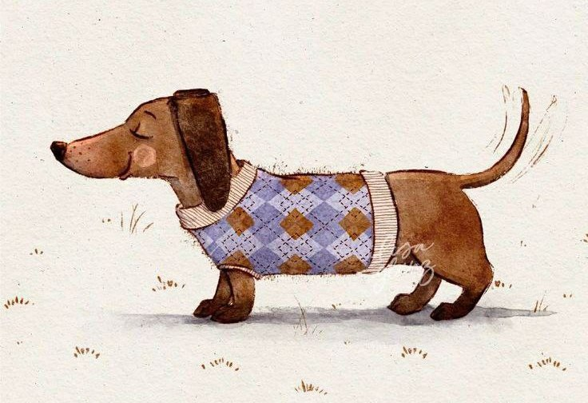
Налаштування на урок
Виберіть зображення, а я скажу, що допоможе вам досягти успіху на уроці
Гострий зір
Рука допомоги
Позитивні емоції
Плече підтримки
Мудра думка

Slide 3
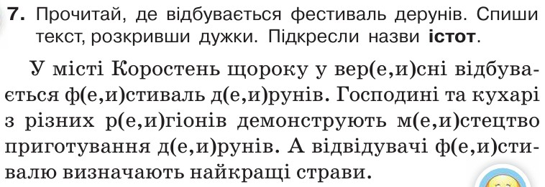

Перевіримо домашнє завдання
Підручник.
Сторінка
79

Slide 4
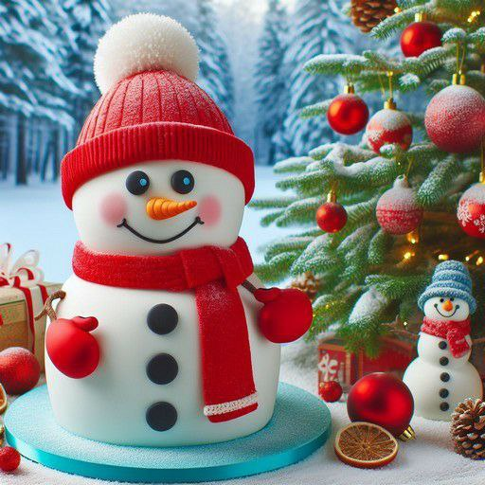
Розпізнайте і додайте власні назви
Міста: Івано-Франківськ, Чернівці, Коломия, …
Гори: Карпати, …
Річки: Дністер, ...
Прізвища та імена людей: Леся Українка, Грицько Бойко...
Країни: Україна, Італія...
Регіони: Буковина, Волинь...
Замки: Хотинський, Луцький...
Озера: Світязь, Синевир...

Slide 5
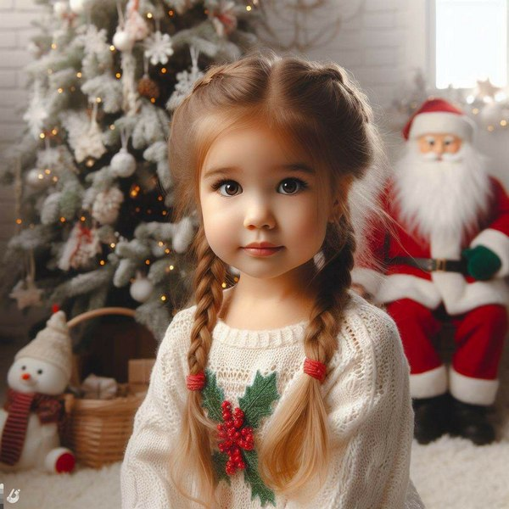
Закінчіть речення
Іменники – це
слова, що є назвами предметів і відповідають на запитання ХТО? ЩО?
Назви людей і тварин — це
назви істот. Вони відповідають на питання хто?
Назви всіх інших предметів — це
назви неістот. Вони відповідають на питання що?
Наведіть приклади назв істот і неістот

Slide 6
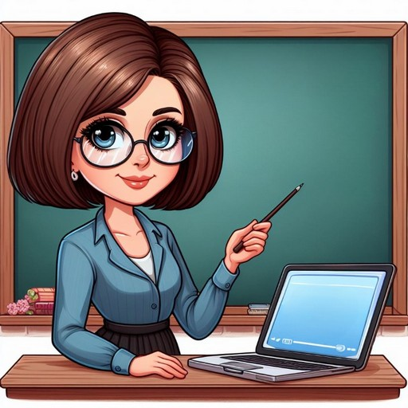
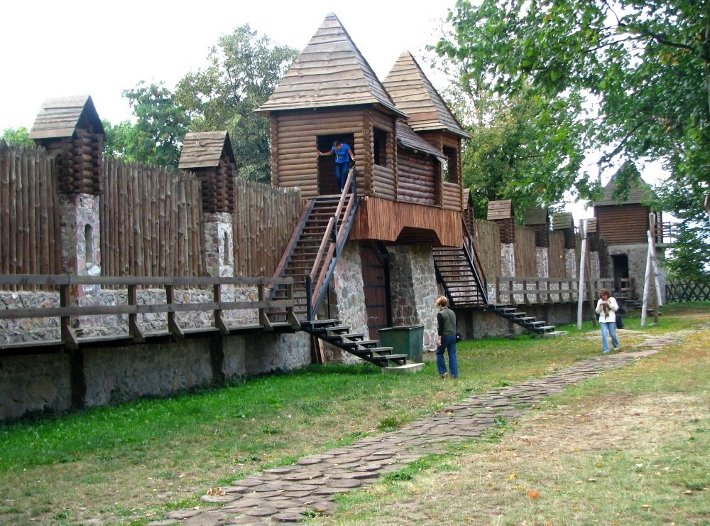
Повідомлення теми уроку
Сьогодні на уроці ми будемо далі знайомитись з Житомирською областю. А також будемо вчитись розрізняти власні і загальні назви.

Slide 7





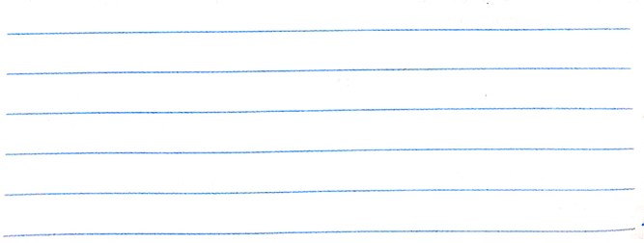


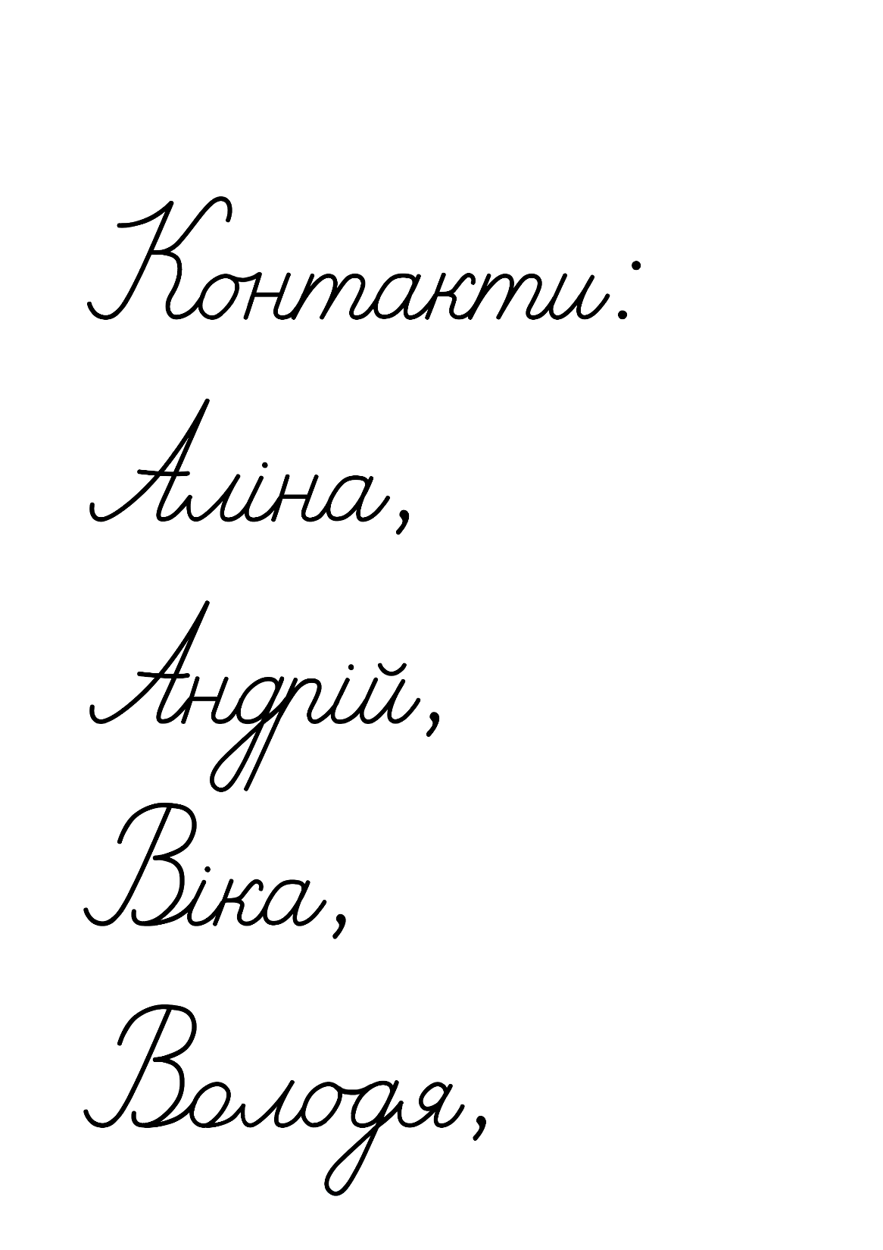
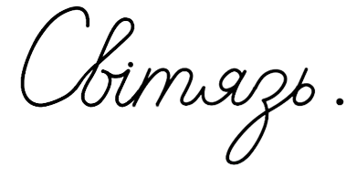
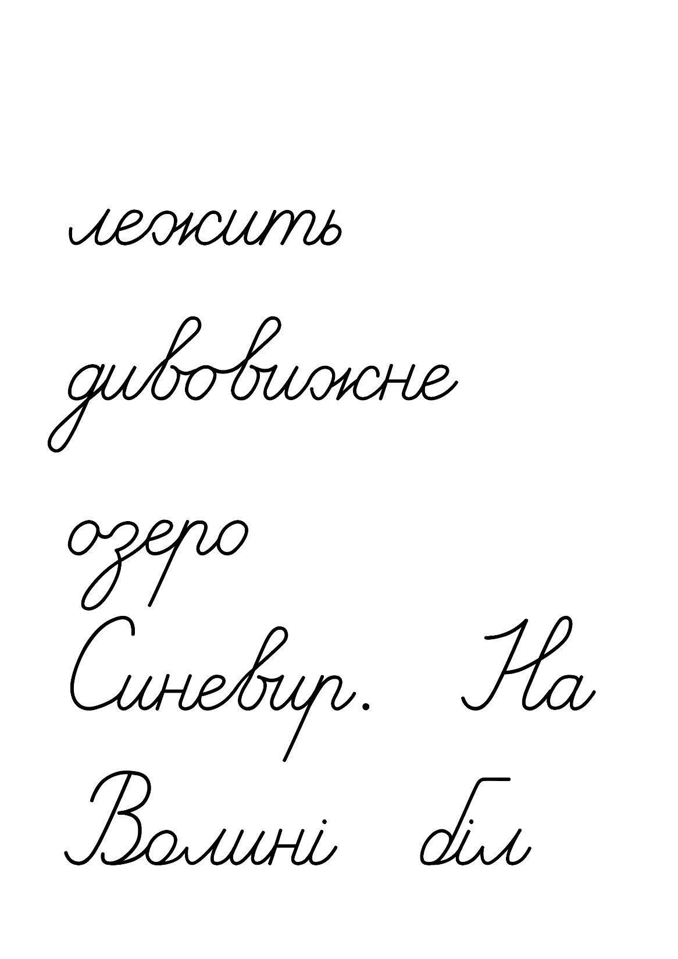
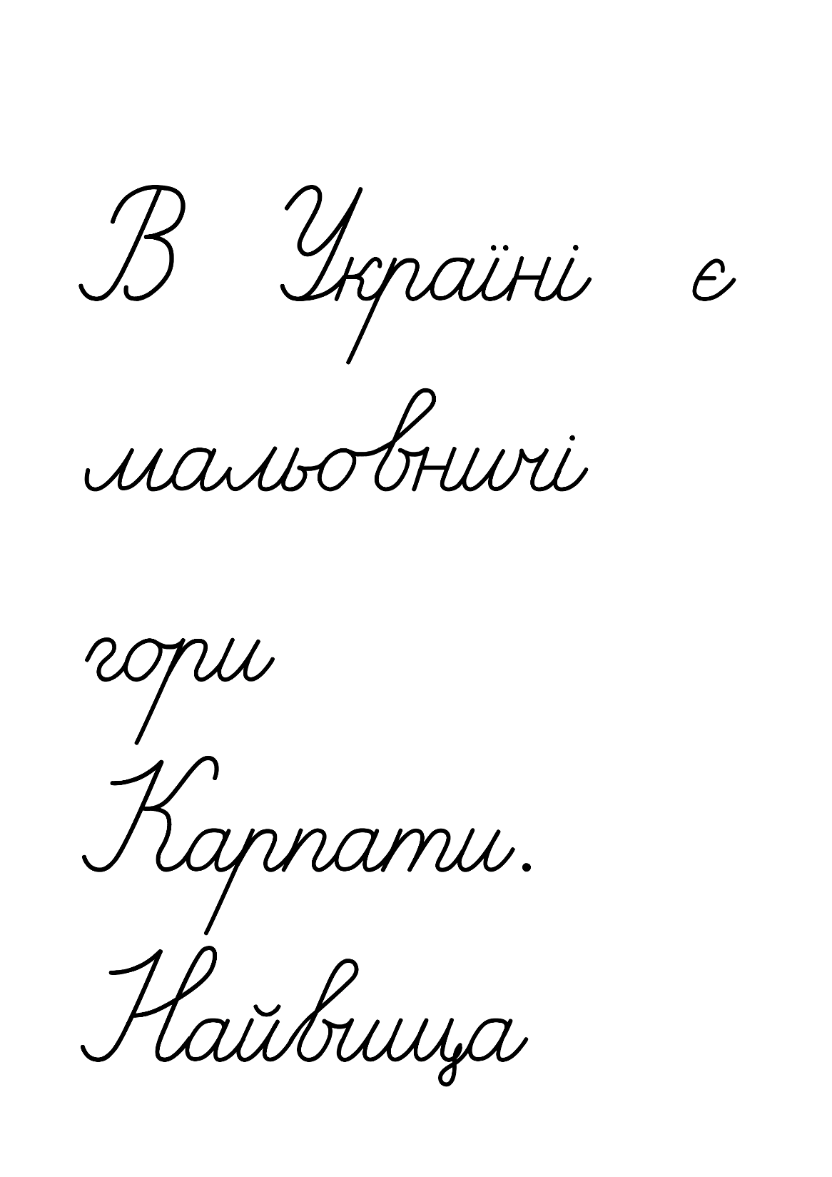
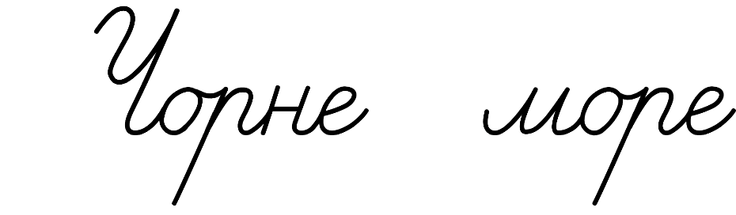
Хвилинка каліграфії
Прочитайте і запишіть слова. Поясніть їх написання

Slide 8
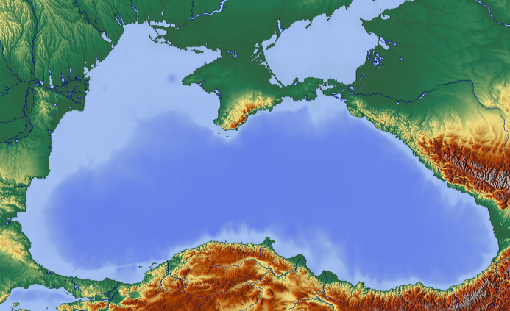
Прочитайте речення, вставляючи пропущені слова.
Назви іменники
Світязь і Синевир — це … .
Україна й Італія — це … .
Леся Українка і Грицько Бойко — це … .
Прізвища, імена, по батькові людей, клички тварин, назви країн, міст, сіл, вулиць, річок, гір, морів — це власні назви. Їх пишемо з великої букви.
Загальні назви даються багатьом предметам. Їх пишемо з малої букви. Наприклад: гори Карпати, вулиця Хрещатик, кішка Мурка.
Проведіть дослідження!
Поясніть, що називають іменники, написані з великої букви.
Як думаєте, вони є власними назвами чи загальними? Перевір себе за правилом.
Підручник.
Сторінка
80

Slide 9
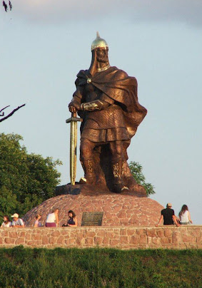
Прочитайте текст. Придумайте заголовок
Друзі відвідали парк у місті Коростень на Житомирщині. Там є пам’ятники, які відтворюють історію міста.
Друзі дізналися, що Коростень був столицею древлян. У ньому правив князь на ім’я Мал. Княгиня Ольга помстилася древлянам за смерть свого чоловіка і спалила Коростень. Але потім поставила на тому місці церкву і замолювала свій гріх.
У Коростені народився князь Володимир, який хрестив Київську Русь.
Випишіть в колонку власні назви з тексту про Коростень. Доберіть й запишіть поруч загальну назву до кожного слова.
Підручник.
Сторінка
80

Slide 10
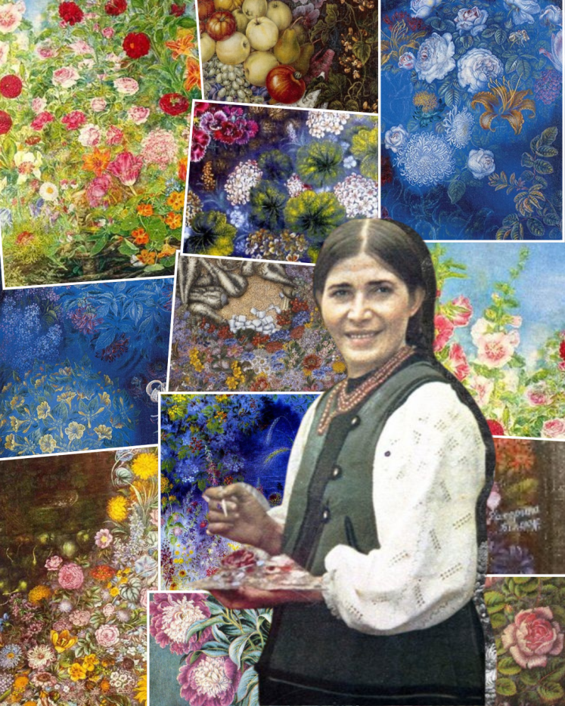
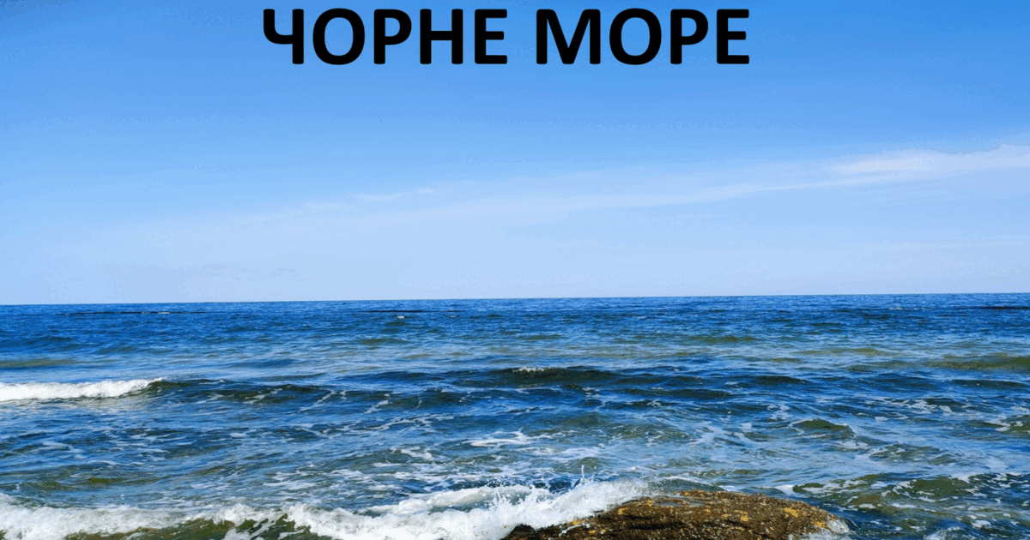
Спишіть сполучення слів
Виберіть з дужок потрібну букву. Допишіть ще два сполучення власних і загальних назв.
(Ч,ч)орне (М,м)оре, (Х,х)удожниця (К,к)атерина (Б,б)ілокур, (Р,р)ічка (Д,д)ніпро, (С,с)ело (К,к)алинівка.
Підручник.
Сторінка
81

Slide 11
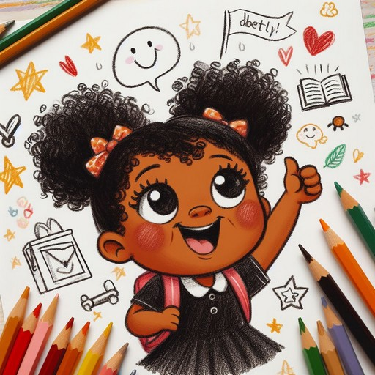
Дай відповіді на запитання
Запиши утворений текст.
У якому місті чи селі ти живеш?
На якій вулиці?
Чи є у вашій місцевості річка, гори, море?
Як вони називаються?
Підручник.
Сторінка
81

Slide 12
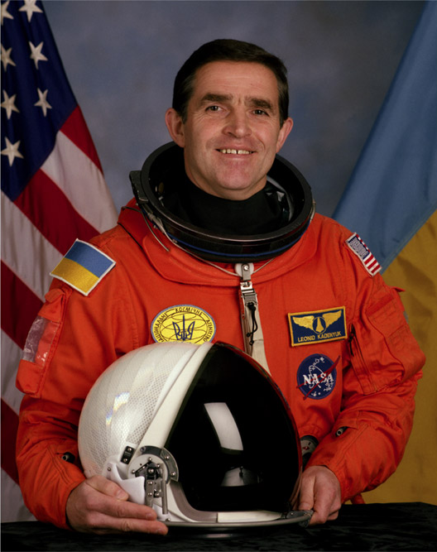
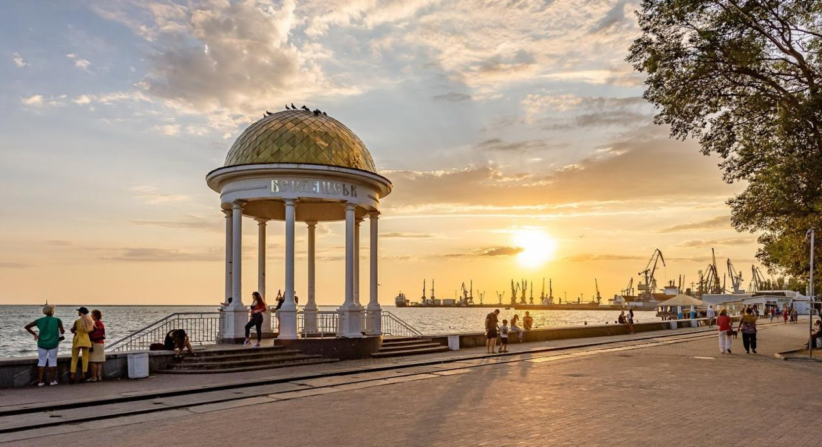
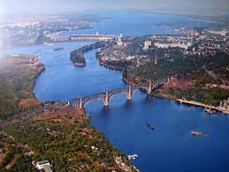
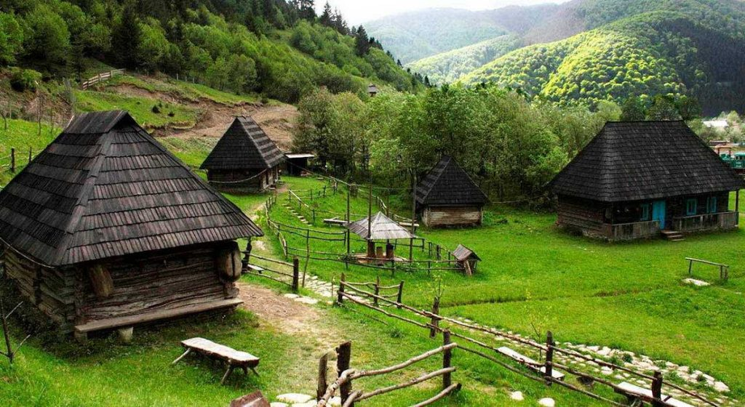
Доберіть по три власні назви до поданих загальних
Запиши їх.
Імена –
Міста –
Села –
Річки –
Підручник.
Сторінка
81

Slide 13
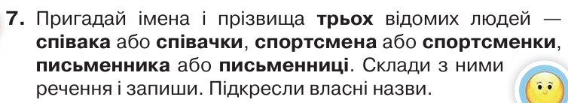
Пояснення домашнього завдання
Підручник.
Сторінка
81

Slide 14
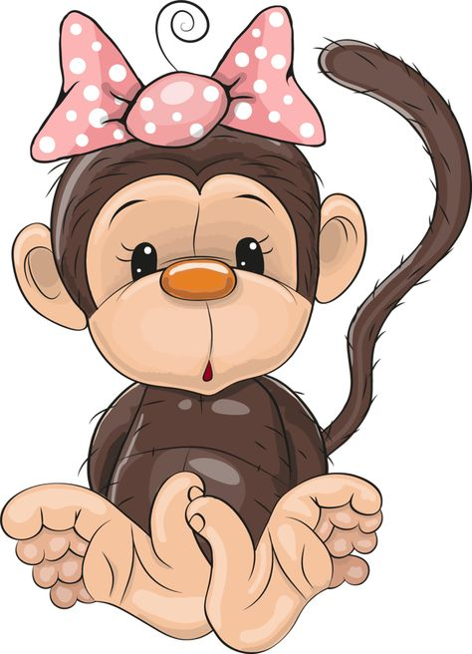
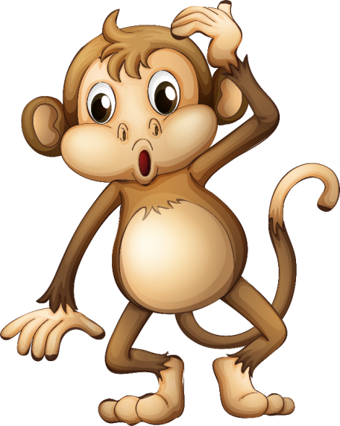
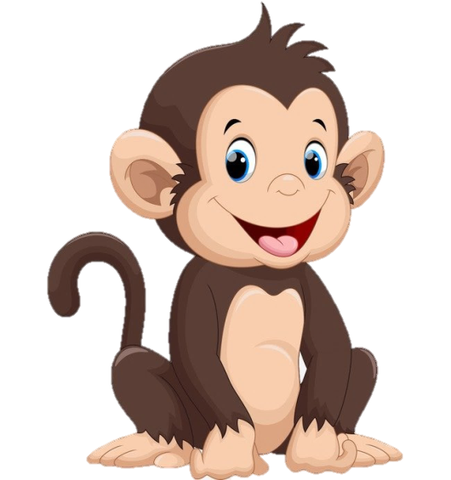
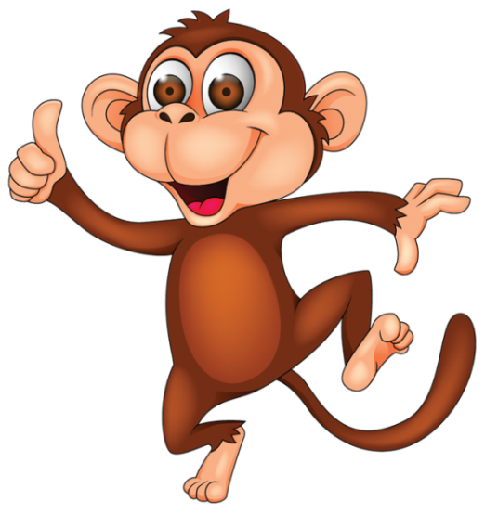
Рефлексія
Які слова досліджували на уроці?
Як розпізнати іменники власні й загальні?
Яка робота на уроці була для вас найцікавішою? Чому?
Оцініть свою роботу на уроці мавпенятками?
Відчуваю втому
Урок мене здивував
Все було легко
Відчуваю успіх

